Slide 1
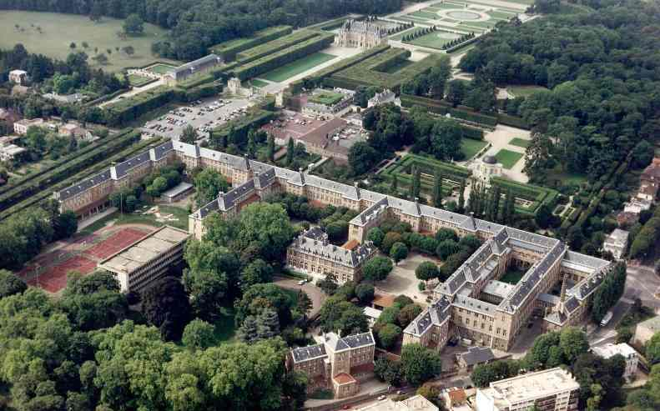
Madame Pascal HERVE
Professeur de Sciences Physiques en PSI*
au Lycée Lakanal de Sceaux
Rentrée de Septembre 2011:
894 élèves en CPGE
+ 632 au Collège
+ 1060 au Lycée,
= 2586 élèves
au total

Slide 2
Jeunes Femmes en école d’ingénieurs & AMPT
Nb de Jeunes Femmes intégrant
l’école d’Arts et Métiers ParisTech
Moyenne annuelle
1ère diplomée
en 1964

Slide 3
Scolarité des Filles et des Garçons

Slide 4
Proportion de Femmes et d'Hommes parmi les Enseignants

Slide 5
Places au Concours des Arts et Métiers Paristech (dont % de JF par filières)

Slide 6
Situation & Activités des Jeunes Actifs diplômés des Arts (en Avril)
Situation
Activités

Slide 7
Activités des Jeunes Actifs diplomés des Arts

Slide 8
Lieu de travail lors du premier emploi
Localisation des Entreprises
qui débauchent des
Ingénieurs diplomés en
France

Slide 9
Secteur d'activité des Jeunes Actifs diplomés des Arts

